Slide 1
PHP-OOP

Slide 2
Osztályszerkezet
class osztalynev
{
}
Ahhoz, hogy használható legyen egy osztály, attribútumokra és metódusokra van szüksége.

Slide 3
Attribútumok
class osztalynev
{
public $attributum1;
public $attributum2;
}
Az attributumokon a metódusok dolgoznak.

Slide 4
Metódusok
Azokat a dolgokat, melyekre egy objektum képes, az objektum felelősségének nevezzük.
Minden egyes dolgot, melyre egy objektum képes, bele kell kódolni az osztályba, ezek lesznek a metódusai.
A metódusok jelentik a kapcsolódási pontot az objektum és a „világ többi része között ”.
Az objektumnak nem szabad olyan tevékenységeket elvégeznie, melyek más objektumok felelősségei.

Slide 5
class osztalynev
{
function metodus1()
{
}
function metodus2($param1, $param2)
{
}
}

Slide 6
Konstruktorok
A legtöbb osztály rendelkezik egy különleges metódussal, azaz létrehozó függvénnyel (konstruktorral).
Konstruktort hívunk meg az osztály objektumainak létrehozására, és a konstruktor általában elvégzi pl. az inicializálási feladatokat, mint az attribútumok kiinduló értékre állítását.
Konstruktorral bíró osztály:
class osztalynev
{
function __construct($param)
{
echo ”Konstruktor meghívva paraméterre: ”.$param”;
}
}

Slide 7
OOP tervezés
Objektumok kiválasztása.
Objektumokhoz a tulajdonságok és metódusok meghatározása.
Objektum létrehozása, használatba vétele.

Slide 8
1. Objektumok kiválasztása
Első lépés az objektumok listájának megírása.
Minden objektumot írjunk össze, aminek köze lehet a projekthez. Erre jó módszer, ha a tervdokumentációból az összes főnevet kivesszük, minden főnév egy objektumot jelent.
Ha kész a lista, ki kell zárni amennyit csak lehet, olyanokat pl. melyek felelősségi körei átfedik egymást.

Slide 9
2. Objektumok tulajdonságainak és metódusainak meghatározása
Meg kell határozni az egyes objektumok tulajdonságait.
Pl. autószervízes projektnél, tulajdonság lehet, az autó mikor volt utoljára javítva, milyen a szervíztörténete stb.
A tulajdonságok után, meg kell határozni az objektumok felelősségeit, és minden objektumnak függetlennek kell lennie. Pl. bankszámla objektum esetén, számla nyitás metódus, befizetés, kifizetés metódus stb.

Slide 10
Objektum létrehozása, használatba vétele.
class utasítás megírása, ami megadja az objektum tervrajzát.
Az osztály szkriptbe való beemelése, ahol használni szeretnénk az objektumot (include,require).
Objektum létrehozása a szkriptben, azaz példányosítás.
Objektum használata.

Slide 11
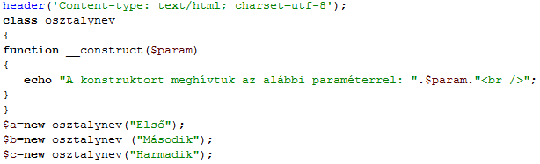
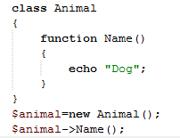
Osztálypéldány létrehozása

Slide 12
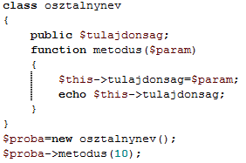
Osztályattribútumok használata $this
$this egy speciális változó, mely az adott osztály tulajdonságaira utal.
Osztályon kívül nem lehet használni.

Slide 13
Hozzáférés szabályozás
private: belső hozzáférés módosító. Az adott elem csak az osztályon belülről érhető el. Ezek az elemek nem öröklődnek.
protected: védett hozzáférés módosító. Az elem csak az osztályon belülről érhető el de az alosztályokban is létezik, azaz öröklődik.
public: nyilvános, ez az alapértelmezett. Osztályon belülről és kívülről is elérhetők.

Slide 14
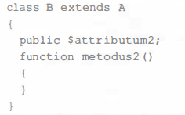
Öröklődés (extends)
Ha egy osztályt egy másik alosztályává akarjuk tenni, az extends kulcsszót kell használnunk.

Slide 15

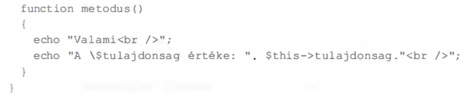
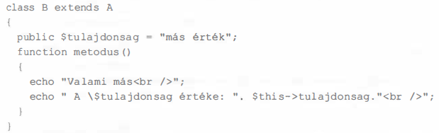
Felülírás
felülírás (overriding): ha egy osztály metódusát, attribútumát az osztály alosztályából újradeklaráljuk.

Slide 16


Öröklődés és felülírás megakadályozása (final)
final: Ha függvénydeklarálás elé helyezzük, a függvény egyetlen alosztályban sem írható felül. Ha osztály létrehozásánál használjuk, akkor az osztályból nem lehet alosztályokat származtatni.

Slide 17
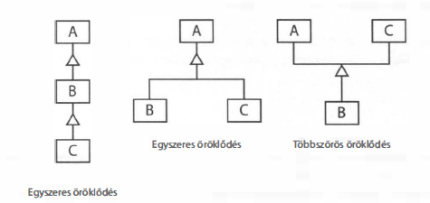
Többszörös öröklődés
A PHP nem támogatja a többszörös öröklődést, azaz minden osztály csak egyetlen szülőtől származtatható.

Slide 18
Abstract metódusok
Az abstract metódusok meghatározzák, hogy milyen információkat kell átadni de kód nincs bennük.
Az abstract metódus megvalósításának a gyermekosztályban ugyanezzel a specifikációval kell rendelkeznie.
A gyermeknek a metódust az eredetivel megegyező vagy annál gyengébb láthatósággal kell definiálnia. Pl. Ha az abstract metódus protected, akkor a gyermekben protected vagy public lehet.

Slide 19
Abstract osztályok
Az abstract osztályok egy gyermekosztály számára határozzák meg a metódusokat és csak abstract metódusok lehetnek benne.
A gyermekosztálynak implementálnia kell az abstract metódusokat.
Ha egy abstract metódust, mely meg lett határozva a szülő osztályban, nem szerepel a gyermekosztályban, az végzetes hibát okoz.
Notes:
Az elvont metódusokat és osztályokat elsősorban olyan összetett osztályhierarchiában használjuk, amelynél biztosak kívánunk
lenni abban, hogy minden alosztály tartalmaz és felülír egyes meghatározott metódusokat. Ugyanezt interfésszel is
elérhetjük.

Slide 20
Interface
Az interface-k kizárólag abstract metódusokat tartalmaznak.
A metódusnak az interface-ben public-nak kell lennie és ne használjuk az abstract kulcsszót a metódus előtt.
Amikor egy osztály egy interface-t valósít meg, az interface összes metódusát implementálni kell az osztályban, ha csak egy metódust is kihagyunk megvalósításból, az végzetes hibát okoz.

Slide 21
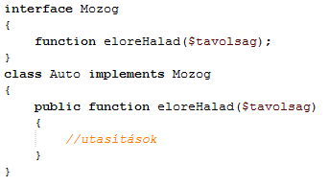

Slide 22
Hibakezelés kivételekkel
Exception (hibakezelő osztály) Amikor bekövetkezik a „nemkívánatos dolog” amit megadtunk, a metódus egy kivételobjektumot hoz létre, azaz kivételt dob.
Az utasítás egy Exception objektumot hoz létre, és az objektumban eltárolja az üzenetet.
Az Exception objektumnak van egy getMessage(üzenet lekérés) metódusa, mellyel lekérhető az üzenet, amit eltárolt.

Slide 23
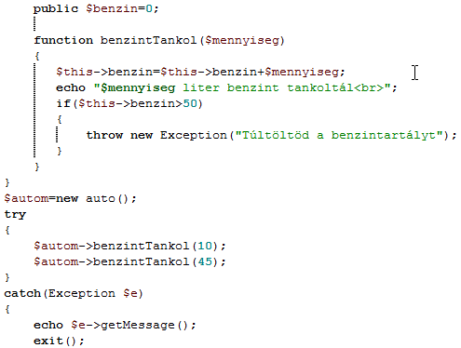

Slide 24
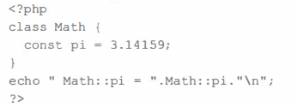
Osztályon belüli konstansok
A konstansokat osztálypéldány létrehozása nélkül is használhatjuk.

Slide 25
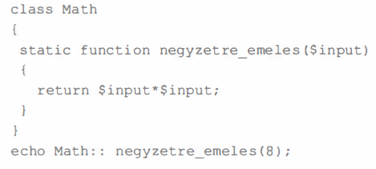
Statikus metódusok
static: osztálypéldány létrehozása nélkül tudjuk meghívni az osztály metódusát.
Ez az osztályon belüli állandó metódusokon belüli megfelelője.
Statikus metódusokon belül, nem használhatjuk a this kulcsszót, mivel nincs objektumpéldány amire hivatkozhat.

